Slide 1
讲课内容
专利文献检索
标准文献检索

Slide 2
引言：小发明与大奇迹
1987年,美国弗吉尼亚州的两个邮递员汤姆·科尔曼和比尔·施洛特无意中看到一个小孩手里拿着一种发绿色亮光的荧光棒,便想到这玩意能派上什么用场呢?
这两个人开始胡思乱想,随后决定把棒棒糖放在荧光棒的顶端,这样呢,光线就会穿过半透明的糖果,显现出一种奇幻的效果,而夜间则更加明显。主意一定,这哥俩就把他们的发光棒棒糖专利卖给了美国开普糖果公司。

Slide 3
引言：小发明与大奇迹
这个发光棒棒糖只是奇迹的小开端,两个邮递员往下想:
棒棒糖舔起来很费劲,起码对小孩子来说,时间久了,糖还没吃完,小腮帮子一定很酸。那么,主意又来了,棒棒糖能不能带一个能自动旋转的插架?由电池驱动小马达,通过小齿轮转动糖果,这样腮帮子不就不酸了吗?而且还好玩!
结果旋转棒棒糖获得了巨大的成功!通过超级市场以及自动售货机,在接下来的6年里(到1999年),这种小东西一共卖出了6000万个!两人也得到了丰厚的回报。

Slide 4
引言：小发明与大奇迹
更大的奇迹还在后面,开普糖果公司的领导人约翰·奥舍在另外一家公司收购了开普后就离开了该公司,他开始寻找利用旋转马达能解决的新问题。
经过当地沃尔玛超市内的商品货架时他们看到了电动牙刷有许多牌子,但价格都高达50多美元,因此销售量很小,于是他们推想：
为什么不用旋转棒棒糖的技术,花5美元来制造一支电动牙刷呢?”
结果就是目前美国日用品市场上最畅销的旋转牙刷诞生了,它甚至要比传统牙刷好卖,在2000年的一年中,奥舍的公司就卖出了1000万把这样的牙刷,

Slide 5
小发明与大奇迹
这下宝洁公司的老板坐不住了——派出了一个高级经理来同奥舍谈判,经过短时间的讨价还价,2001年元月,宝洁决定收购这家小公司:由宝洁首付预付款1.65亿美元,以奥舍为首的3个创始人在未来的3年内继续留在宝洁公司。
但宝洁公司提前21个月结束了它和奥舍3个人的合同,因为发现电动牙刷太好卖了,远远超出了他们的预期。这种产品通过沃尔玛,在全球35个国家销售,成为席卷全球市场最快的一款产品。
最后奥舍和他的两位拍档一次性拿到了3.1亿美元,加上原来1.65亿美元的预付款共4.75亿美元,这是一个令发明者头晕目眩的天文数字

Slide 6
专利（Patent）
1、什么是专利
2、专利文献的产生
3、专利文献的特点
4、专利文献的情报功能
5、如何检索专利文献

Slide 7
谈到专利文献，有这样一组数据：
专利文献中包含了世界上95％的研发成果；如果能够有效地利用专利信息，不仅可以缩短60％的研发时间，还可以节省40％的研发经费。——世界知识产权组织
280%的技术仅存于专利文献中。——欧专局

Slide 8
1、什么是专利
专利（patent） 是专利权的简称。是指国家授予发明创造申请人在一定时间内对发明创造拥有的专有权利。发明人公开技术或设计，国家对其公开的技术或设计给予保护，即“以公开换取保护”。
我国自1985年4月1日起实行专利制度
专利一词有三层含义
专利权 —— 法律
受专利法保护的发明创造 —— 专利技术
专利说明书等专利文献 —— 文献
这三层含义的核心是受专利法保护的发明，而专利权和专利文献是专利的具体体现。
Notes:
一、是指专利权，即国家专利机构依照专利法授予发明人或设计人对某项发明创造享有在法定期限内的专有权。人们所说的申请专利就是指申请得到专利法保护的这种专有权，这是从法律角度来讲的。
二、是指受专利法保护的发明创造，简称专利技术。专利技术必须具备新颖性、创造性和实用性，其发明的技术内容详细公布于专利说明书中，这是从技术角度而言的。
三、是指专利文献。

Slide 9
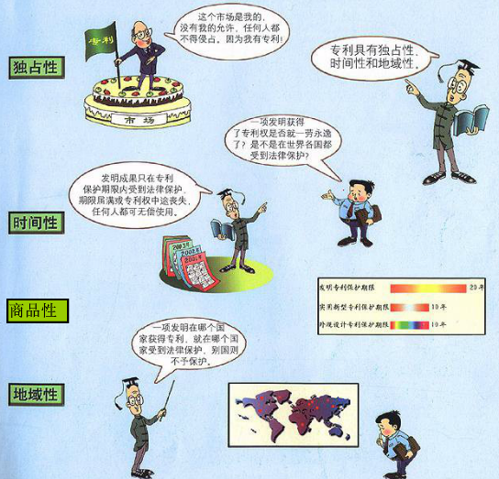
1、什么是专利？
专利权的三性：
独占性（排他性）是指未经专利权人的同意，其它任何人都不能使用该专利制造和销售其产品。
时间性是指在一定期限内有效，即在法律规定的专利期限届满后，专利权就自行终止，该发明创造归社会所有，任何人都可自由使用、制造和销售。
地域性是指一个国家颁发的专利权，仅在该国境内有效，如果需要在别国获得保护，就必须向别国申请专利。

Slide 10
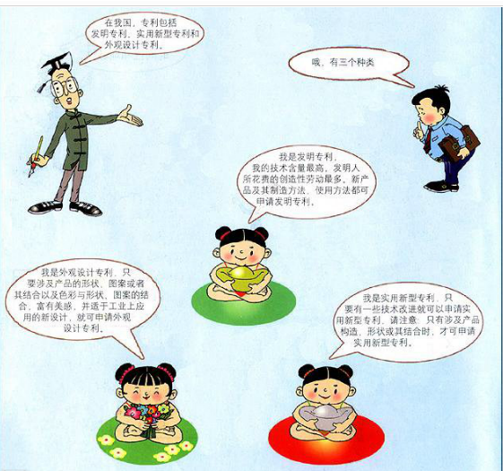
1、什么是专利
专利的类型：
发明专利——利用自然法则在技术上的创造，就是创造新事物、新的制作方法。它与发现有着本质的不问，发现是指人类对自然界早已存在的规律或现象的认识。我国专利法规定的发明指对产品、方法及其改进所提出的新的技术方案，保护期为20年。（职务发明、非职务发明）
实用新型专利——指对产品的形状、构造及其结合提出的新的技术方案。保护期为10年。（小发明）
外观设计专利——针对产品形状的外观美感，不涉及技术效果而进行的设计。我国专利法所规定的外观设计专利指对产品、图案、色彩及其结合所做出的富有美感，并适于工业上应用的新设计，保护期为10年。

Slide 11
三者的不同之处
1、什么是专利
本质上的不同：发明和实用新型属于技术方案；外观设计则是一设计方案。
法律要件的不同：外观设计具有独创性、实用性和富于美感；发明和实用新型具有专利的三性，即新颖性、创造性和实用性。
实用新型与发明专利不同之处在于：
实用新型只限于具有一定形状的产品，不能是一种方法，例如生产方法、试验方法等，也不能是没有固定形状的产品，如化学物质等。
对实用新型的创造性要求不太高，而实用性较强。

Slide 12
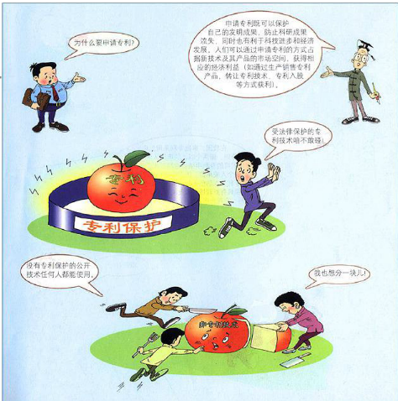
专利申请的重要性
1.保护发明成果
2.促进科技进步与经济发展

Slide 13
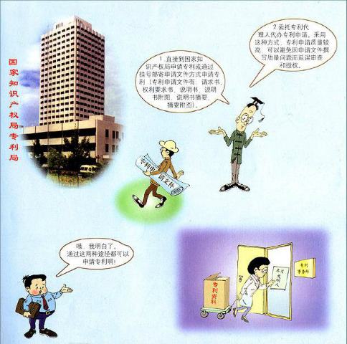
专利申请的途径
自己申请
委托申请

Slide 14
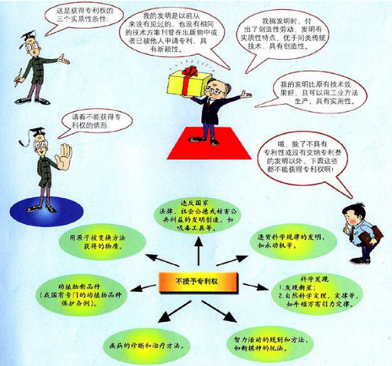
授予专利权的条件
新颖性
创造性
实用性

Slide 15
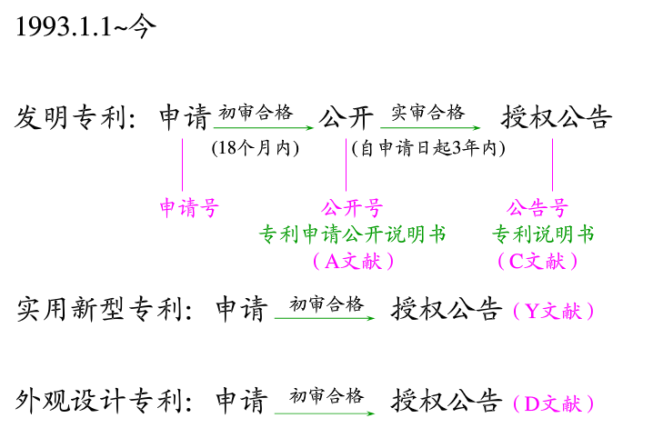
授予专利权流程

Slide 16
权利 义务
专有利用发明的权利 缴纳年费
对侵权进行诉讼的权利 实施专利权
订立许可证贸易的权利
转让专利权的权利
具有标记权
具有放弃权

Slide 17
专利权的终止
专利权的终止是指期限届满，权利便依法终止。同时更多的专利权由于专利权人不愿维持，或者主动放弃而在期限届满前可能终止。专利权终止以后，受该项专利权保护的发明创造便成为全社会的财富。任何人都可以无偿的利用。专利权终止的情况主要有下列三种。
一 期限届满终止发明专利权自申请日起算维持满20年，实用新型或者外观设计专利权自申请日长起维持满10年，依法终止。
专利权期限届满依法终止的，专利局应当通知专利权人，并在专利登记簿和专利公报上分别予以登记和公告。之后,将专利申请案卷存入失效案卷库管理，并且至少再保存3年。
二没有按照规定缴纳年费的终止
专利局发出缴费通知书，通知专利权人补缴本年度的年费及滞纳金后，专利权人在专利年费滞纳期满仍未缴纳或者缴足本年度年费和滞纳金的，自滞纳期满之日起两个月内，最早不早于一个月，专利局作出专利终止通知，通知专利权人，专利权人未启动恢复程序或恢复未被批准的，应在终止通知书发出四个月后，在在专利登记簿和专利公报上分别予以登记和公告。之后,将专利申请案卷存入失效案卷库。专利终止日应为上一年度期满日。
三专利权人主动放弃专利权
专利权人自愿将其发明创造贡献给全社会，可以提出声明主动放弃专利权。专利权人主动放弃专利权的，应当使用专利局统一制定的表格，提出书面声明。
放弃专利权只允许放弃全部专利权，不允许放弃部分专利权。放弃部分专利权的声明视为未提出。专利权人不是真正拥有人，恶意要求放弃专利权后，专利权真正拥有人(必须提供生效法律文书来证明)可以要求撤消该声明。放弃一件有两名以上的专利权人的专利时，应当由全体专利权人的同意，并在声明或其它文件上签章。两名以上的专利权人中，有一个或者部分专利权人要求放弃专利权的，应当通过办理著录项目变更手续，改变专利权人。
符合规定的放弃专利权声明被批准后，专利局将有关事项在专利登记簿上和专利公报上登记和公告。该声明自登记、公告后生效。

Slide 18
2、专利文献的产生
狭义的专利文献指专利说明书。
专利说明书类文献一般由扉页、权利要求书、说明书和说明书附图四部分组成。
在专利说明书中能够得到申请专利的全部技术信息和准确的专利权保护范围的法律信息。

Slide 19
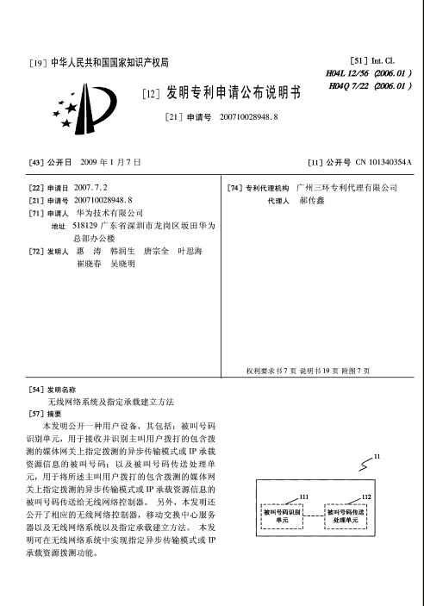
扉页
扉页的著录项目是做专利文献分析的重要数据来源。
Notes:
扉页：
包括基本著录项目、摘要、一幅主要附图（机械图、电路图、化学结构式等）三部分内容。

Slide 20
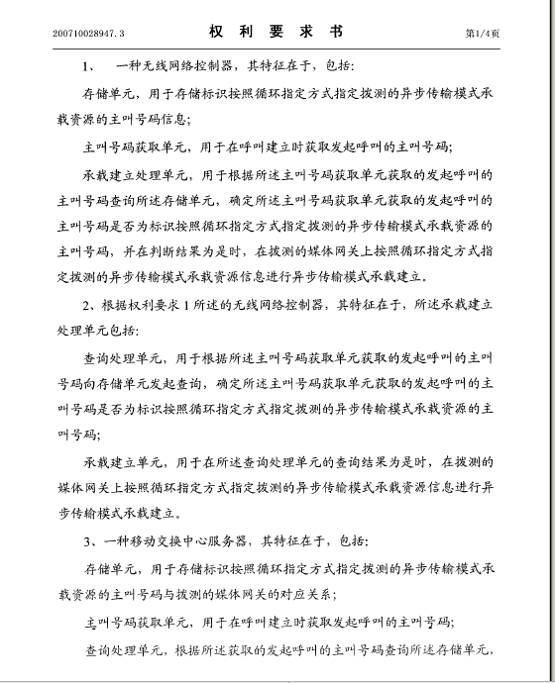
权利要求书
Notes:
权利要求书
权利要求书是申请人请求专利保护的范围，也是判断他人是否侵权的依据，权利要求书具有直接的法律效力。

Slide 21
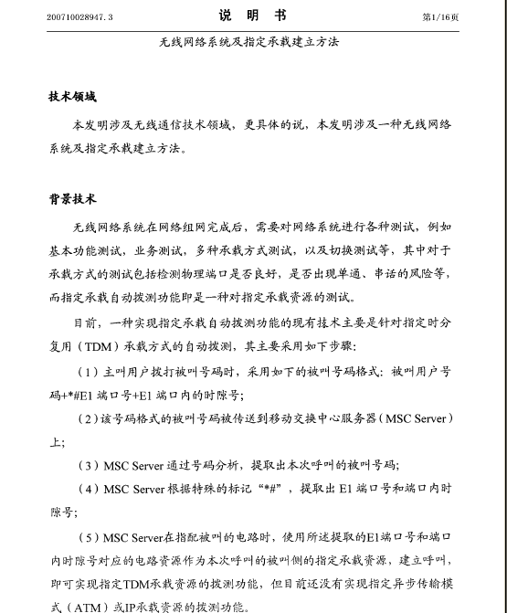
说明书
Notes:
说明书
各国对说明书中发明描述规定大体相同，以中国发明说明书为例：
（1）前言（发明背景介绍:所属技术领域、背景技术）；
（2）同类专利存在的问题；
（3）本专利要解决的问题以及采用的技术方案，有益效果；
（4）专利内容（原料、制造条件等）的解释；
（5）具体实施方式（包括使用设备、原料制备、配方、生产条件、结果等）

Slide 22
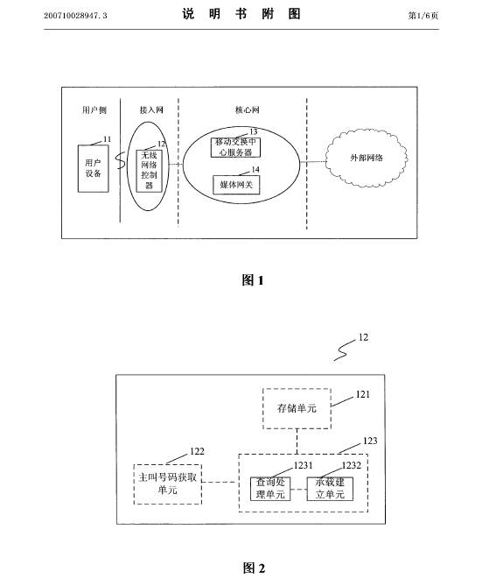
说明书附图

Slide 23
2、专利文献的产生
扉页著录项目中的几种“人”:
申请人——对专利权提出申请的单位或个人
发明人——实际开展工作的人
专利权人——对专利具有独占、使用、处置权的人
代理人——代为办理专利权申请的人

Slide 24
2、专利文献的产生
扉页著录项目中的几种“号”:
申请号——专利申请号（99119638.4）
公开号——专利公布编号 （1251835）
公告号——专利授权公告号（CN1093184C)
专利号——专利原申请号（99119638.4）
国际专利分类号（IPC号)——国际上公认的按专利文献的技术内容或主题进行分类的代码。分类采用等级结构，设部、大类、小类、大组、小组五级类目。现有8个部，用A-H表示。如：F15B13/043

Slide 25
2、专利文献的产生
扉页著录项目中的几种“日”:
申请日——专利机关收到申请说明书之日。
公开日——发明专利申请公开之日。
公告日——专利授权公告之日。
优先权日——是指专利申请人就同一项发明在一个缔约国提出申请之后，在规定的期限内又向其他缔约国提出申请，申请人有权要求以第一次申请日期作为后来提出申请的日期，这一申请日就是优先(priority)权日。 （《保护工业产权巴黎公约》1883缔约，中国于1985年3月19日加入）

Slide 26
2、专利文献的产生
专利族(Patent Family)
同一项发明创造在多个国家申请专利而产生的一组内容相同或基本相同的文件出版物, 称为专利族。同一专利族中每件专利互为同族专利。同族专利之间靠”优先权”这一媒介联系。
例：专利族:
US4588244A（申请日：1985年1月14日）
JP61198582A（申请日：1985年11月30日） 互为同族专利
FR2576156A（申请日：1986年1月13日）
优先权包括：优先申请国家——US，
优先申请日期——1985.1.14

Slide 27
2、专利文献的产生
专利国家代码 ：瑞士CH、瑞典SE、英国GB、俄罗斯RU、德国DE、意大利IT、西班牙ES、欧专局EP、美国US，韩国KR，中国CN，日本JP

Slide 28
3、专利文献的特点
内容新颖、报道迅速
由于专利制度中特有的优先权原则，发明人往往会在发明完成的第一时间里提出专利申请。因此90-95%的发明创造会很快地首先出现在专利文献中，所以专利文献是跟踪技术创新领域最新进展的一个重要媒介，根据多个专利权威机构的调查表明，一般80%以上的专利不会再以其它形式（论文、会议等）发表。

Slide 29
3、专利文献的特点
内容广泛、连续系统
专利制度在许多国家由来已久，因此许多国家都保存了大量广泛而系统的专利技术文献。 从尖端的纳米技术到日常的生活用品，可以说无所不包；由于专利文献保存的系统性，可以反映出技术从无到有，从低级到高级的完整技术进化史。
同时技术本身的发展也具有继承性、系统性。据统计70%的公司，是在现有专利技术中发展新技术的。系统地了解这些已有的技术文献是推动技术创新的基础。

Slide 30
3、专利文献的特点
内容文字重复、晦涩
权利保护的需要，一般选择宽范围、概括性词语
申请人水平参差不齐也是重要原因，生僻词出现频率较高

Slide 31
3、专利文献的特点
重复报道量大
全世界每年有近2/3的专利文献是重复的。原因：一是同一发明往往向若干国家申请专利，会出现重复公布、不同语种的等同说明书；二是实行延迟审查制的国家在受理和审批申请案的过程中，不同的阶段重复出版。

Slide 32
4、专利文献的情报功能
专利文献具有内容广泛、技术新颖、细节详尽、披露信息早等特点。专利文献中含有 90％～95％的研发成果，其中 80％未被其他媒体公开。据世界知识产权组织统计，企业充分利用专利信息可以节约研发经费40％，缩短研发时间60％。
技术情报：
寻找技术解决方案；
为技术创新获得灵感；
提高技术创新和科研的起点；
避免重复研究，节约经费。
例如，国家重大科研项目立项之前，专利信息有助于全面了解特定技术领域的现有技术水平，避免重复研发。

Slide 33
4、专利文献的情报功能
经济情报：
为技术转让、进出口贸易提供依据；
了解竞争对手在国内外市场上所占的市场份额、核心技术竞争力、专利战略意图和技术发展动态。
通过专利申请数量、申请国家布局等信息可以判断出一个企业的发展方向及技术实力，而专利申请的技术内容又往往预示着潜在的市场需求。
例如，企业引进技术，不预先进行专利检索就少了一张“护身符”。
案例：天津市某企业花了2000多万元购买了某研究所一项技术，产品开发后才发现，该技术根本没有知识产权。

Slide 34
4、专利文献的情报功能
法律情报：
根据专利的保护期限、保护的技术范围和保护的地域，可以作出侵权及专利有效性判定；
是处理专利纠纷、专利转让及专利技术引进等法律事务的重要依据。
专利文献给出了专利权人要求保护的权利范围；专利权人的姓名、地址；专利的有效期限；该项专利是否已过有效期或因其它原因失效；该专利的实施情况等。
例如，在法律方面，避免侵犯他人专利权。同时，也要能够保护自己的合法权益，当被告侵权时，对原告进行专利无效诉讼。

Slide 35
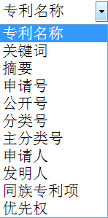
5、如何检索专利文献
专利文献
专利检索的类型：
主题检索：分类检索和关键词检索
名字检索：发明人、专利申请人、专利权人、专利受让人
号码检索：申请号、公开号检索等
组配检索：跨字段进行逻辑组配（与、或、非）

Slide 36
5、如何检索专利文献
国内专利文献检索:
万方数据资源系统科技信息子系统中的专利技术数据库
清华同方数据资源系统中的专利数据库
专利网站：
中国专利信息中心 http://www.cnpat.com.cn
国家知识产权局 http://www.sipo.gov.cn
中国知识产权局http://www.cnipr.com
SOOPAT http://www.qq.comwww.soopat.com

Slide 37
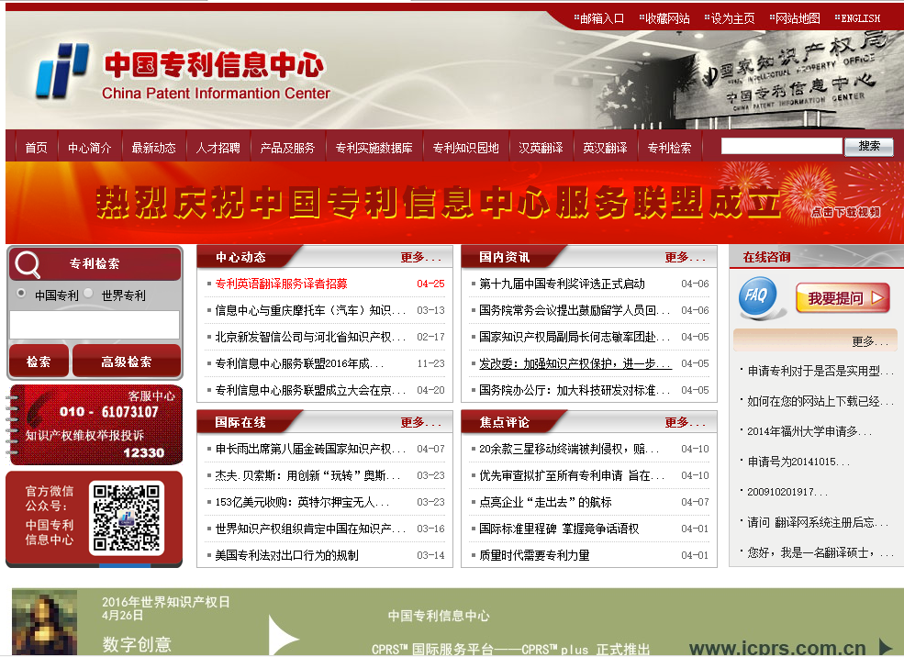
中国专利信息中心 （http://www.cnpat.com.cn/）

Slide 38
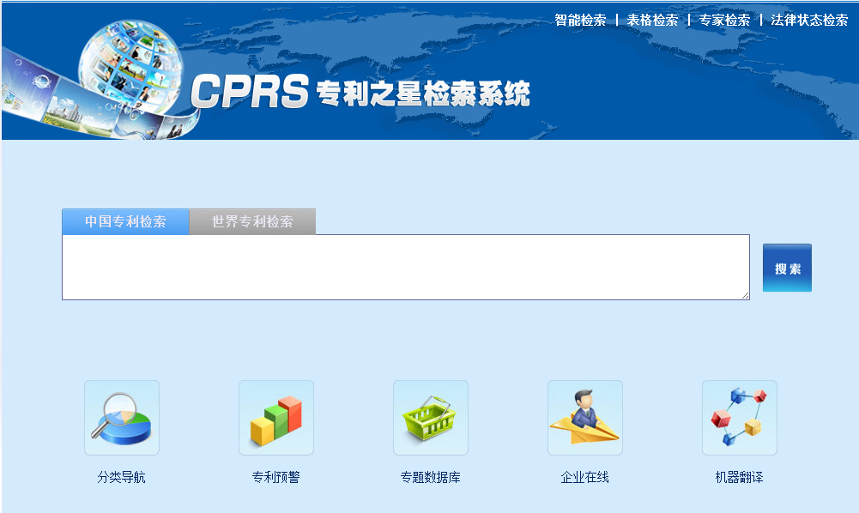

Slide 39
案例：机器人传感器专利检索 1.表格检索
机器人上安装了触觉传感器、视觉传感器、超声波传感器和听觉传感器。。。。。。
机器人、触觉传感器、视觉传感器、超声波传感器、听觉传感器

Slide 40
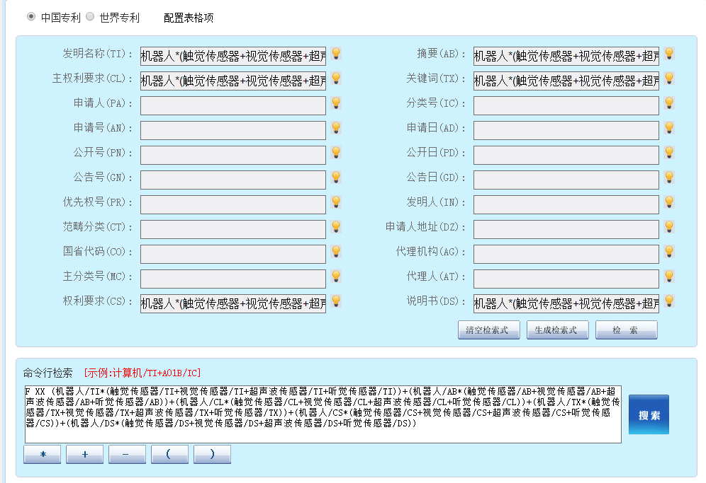
案例检索界面

Slide 41
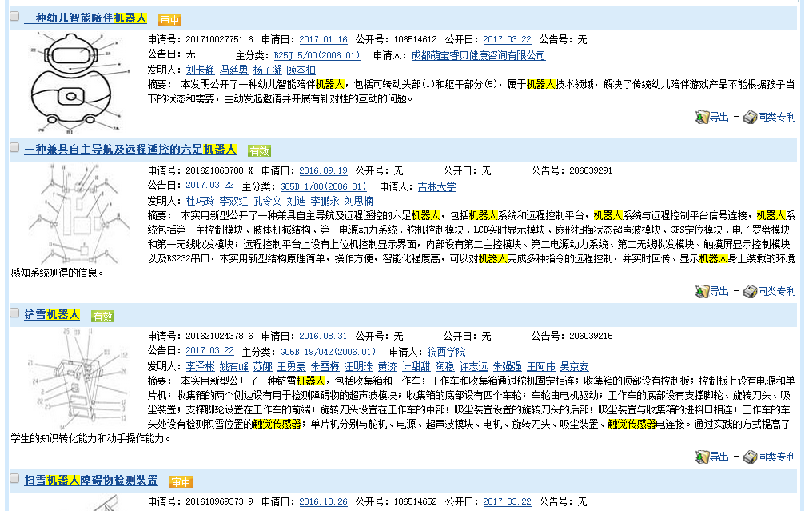
案例检索结果

Slide 42
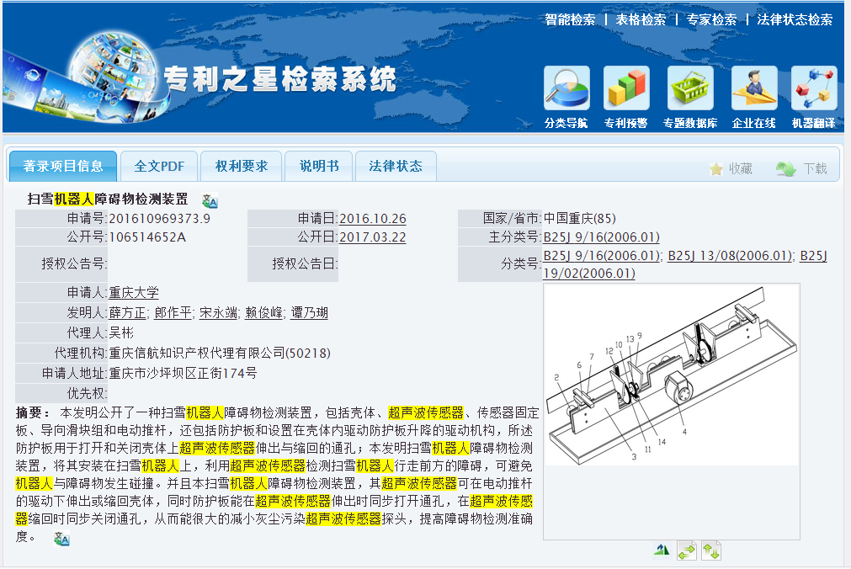
查看详细专利信息

Slide 43
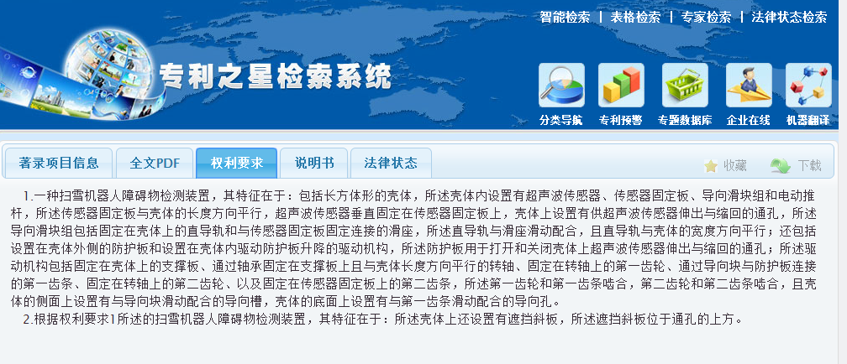
权利要求

Slide 44
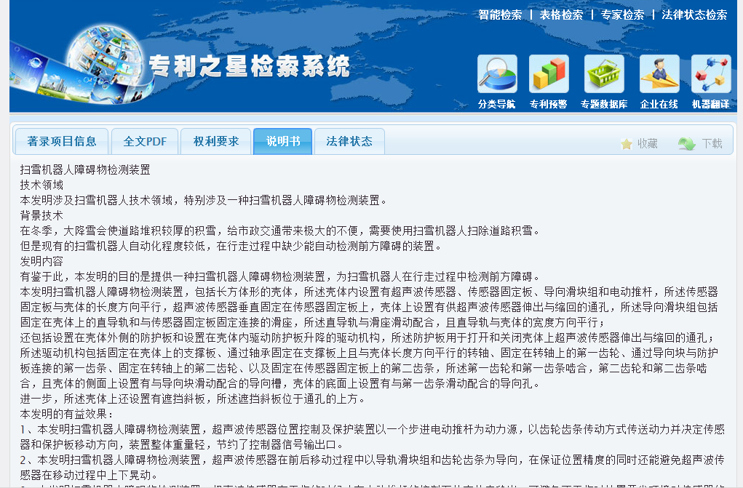
说明书

Slide 45
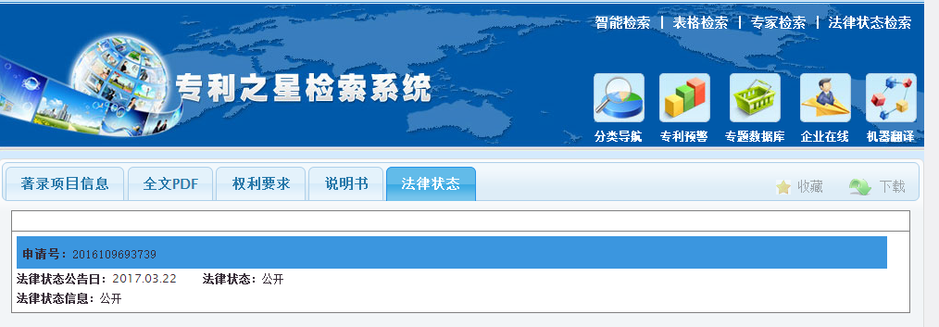
法律状态查看

Slide 46
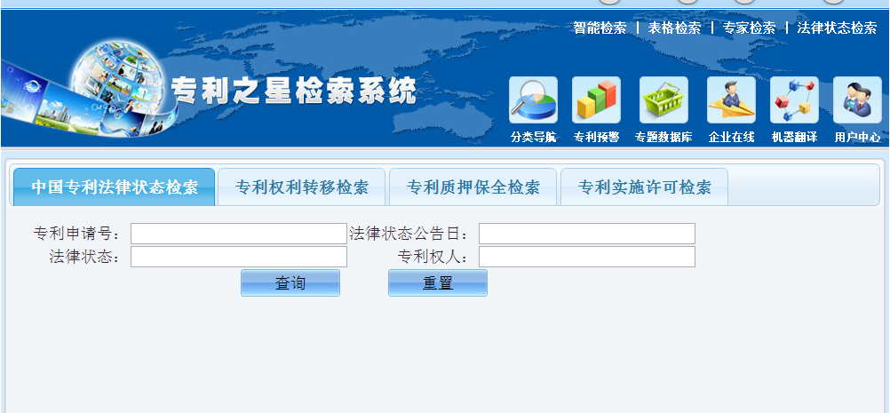
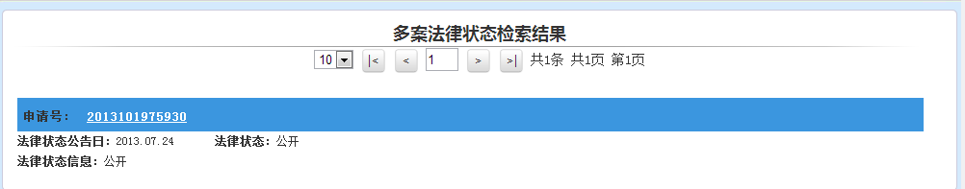
2.法律状态检索

Slide 47
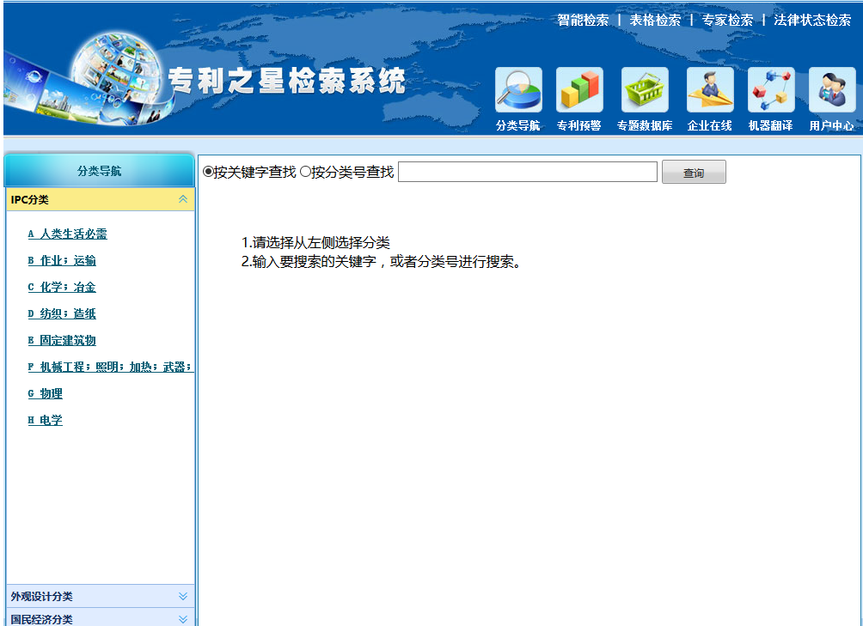
3.分类导航（IPC分类检索）

Slide 48
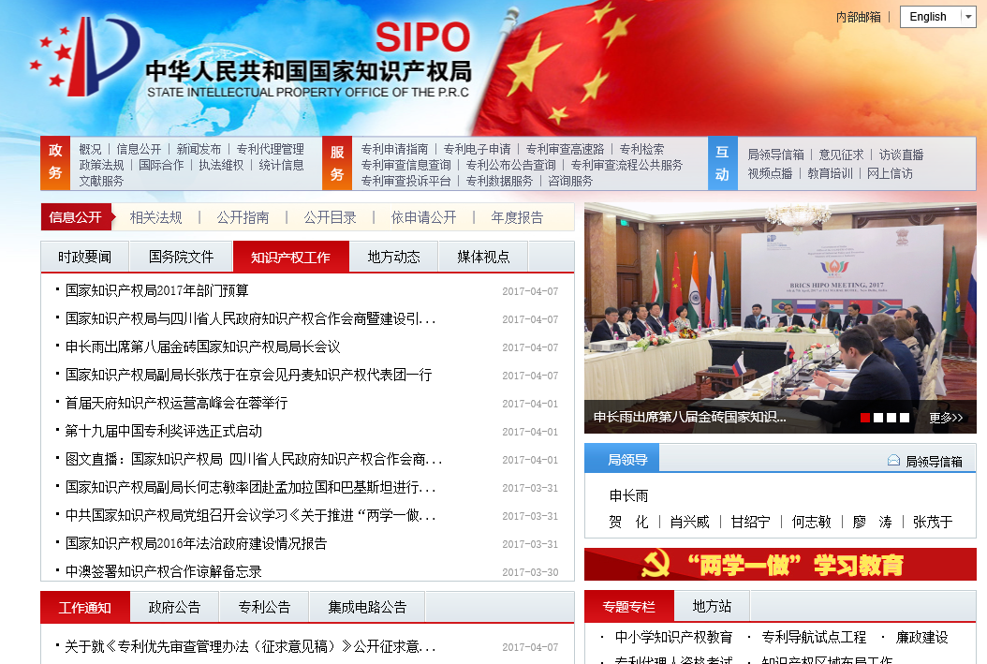
国家知识产权局http://www.sipo.gov.cn/

Slide 49
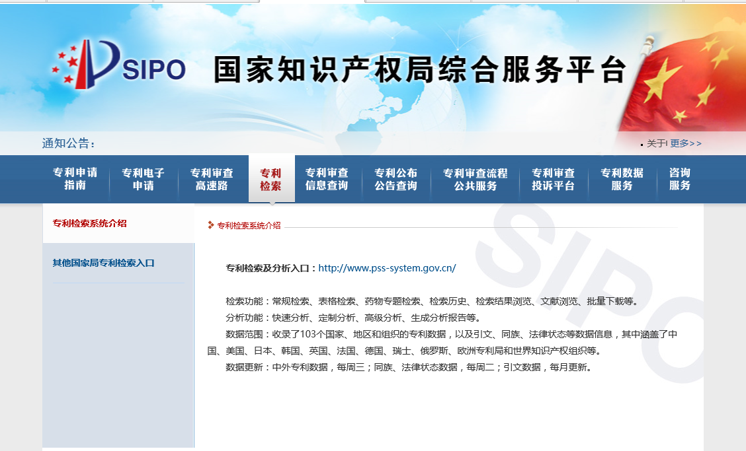

Slide 50
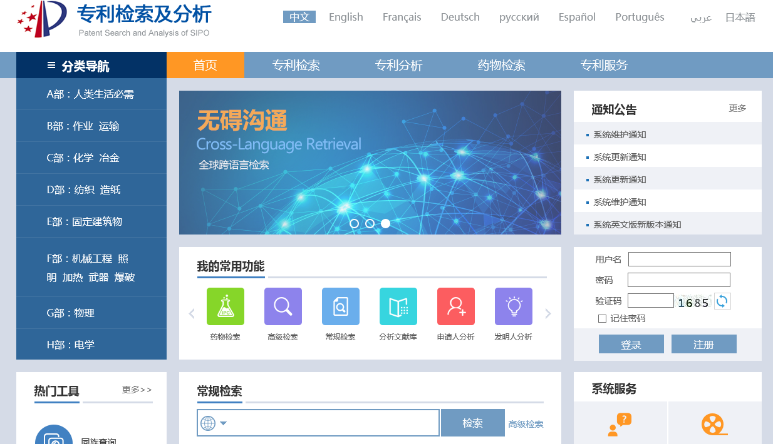
专利检索及分析

Slide 51
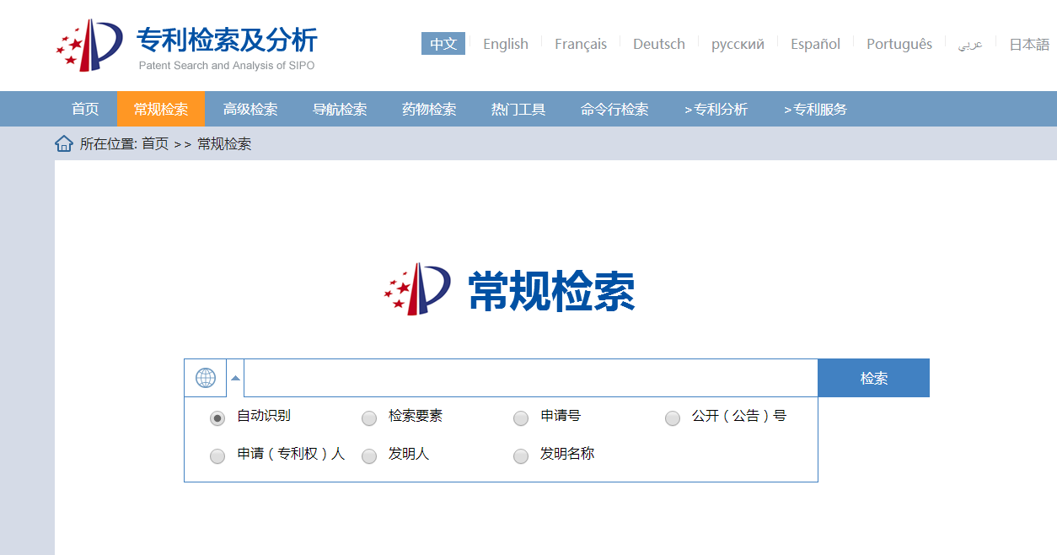
常规检索

Slide 52
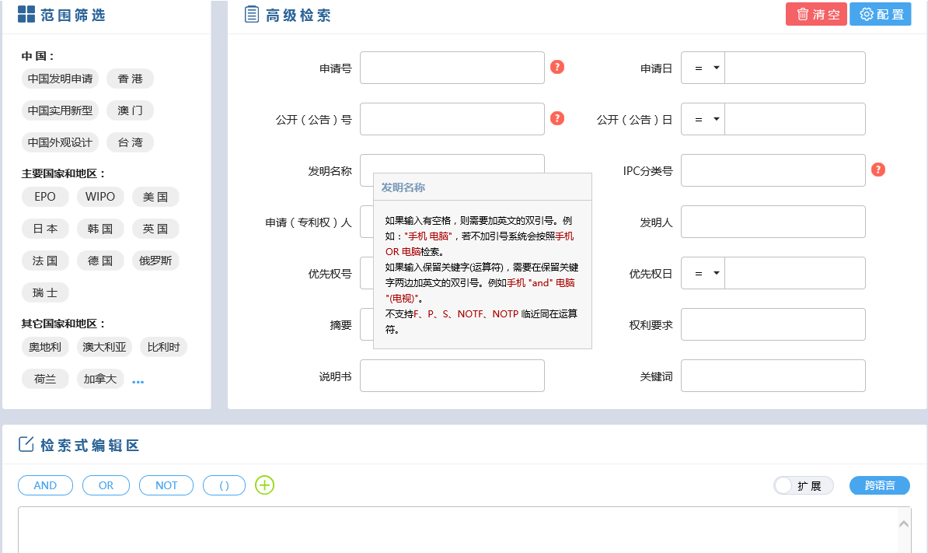
高级检索界面

Slide 53
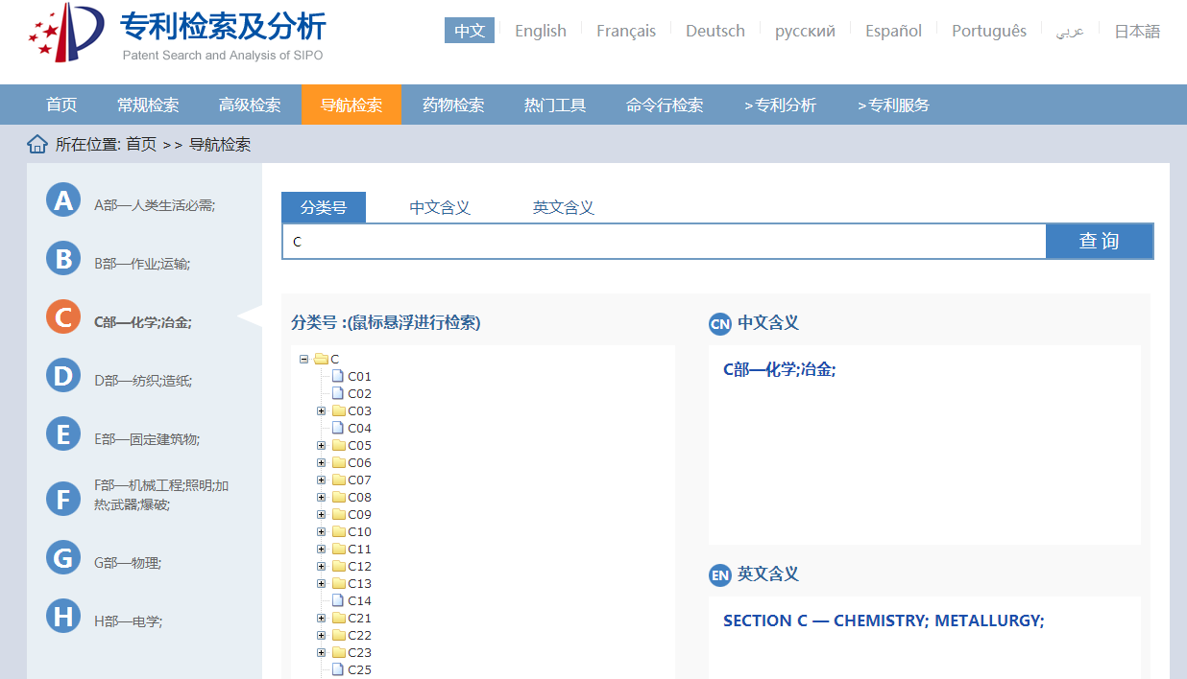
导航检索

Slide 54
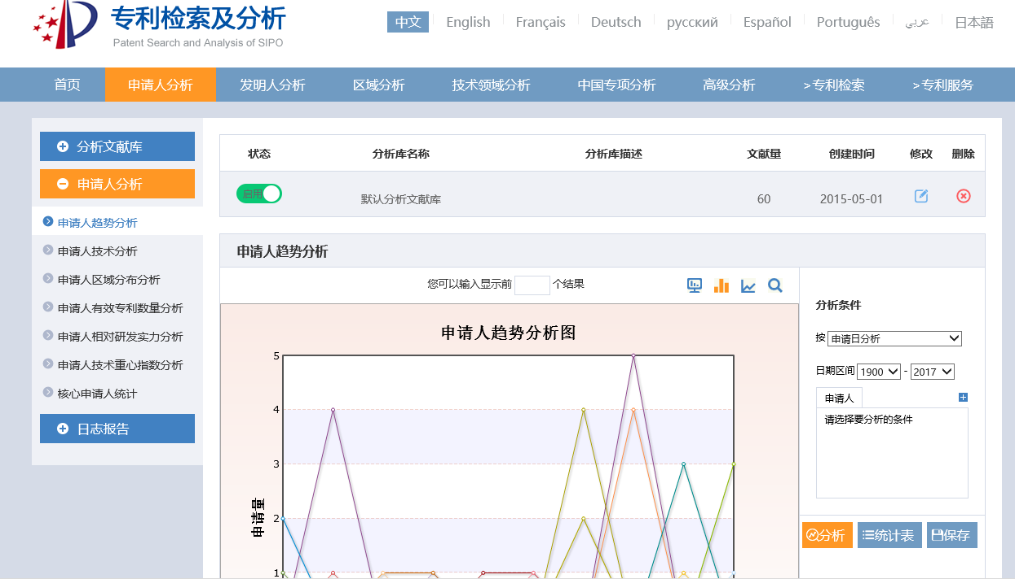
专利分析

Slide 55
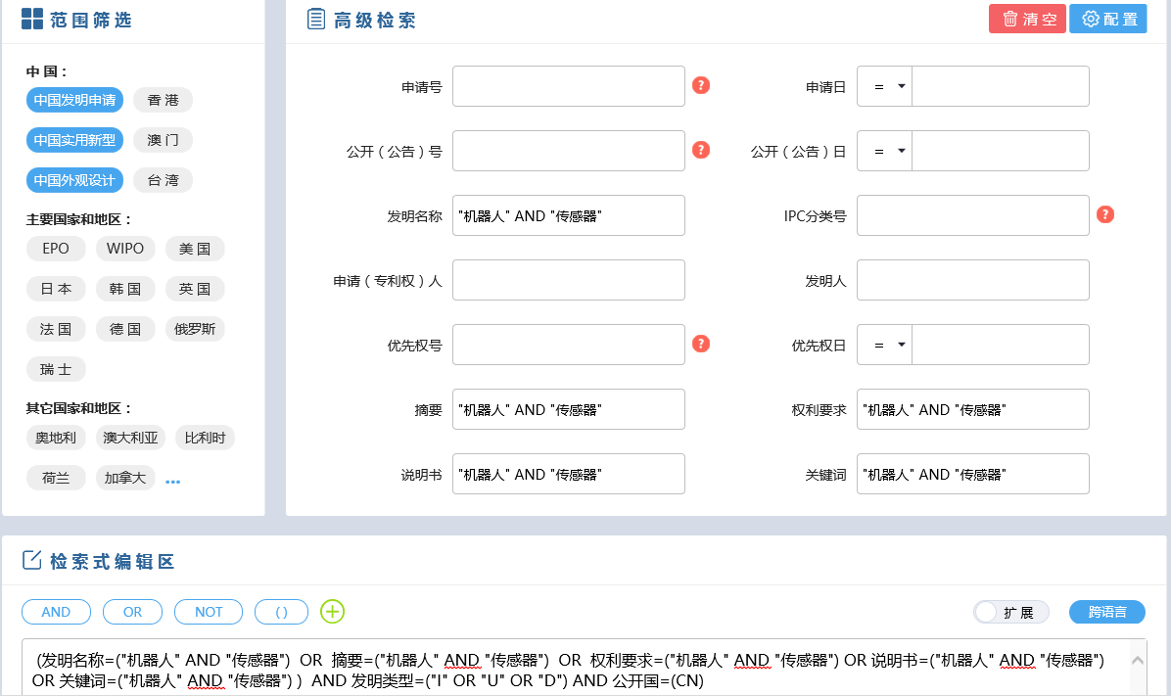
实例：机器人传感器

Slide 56
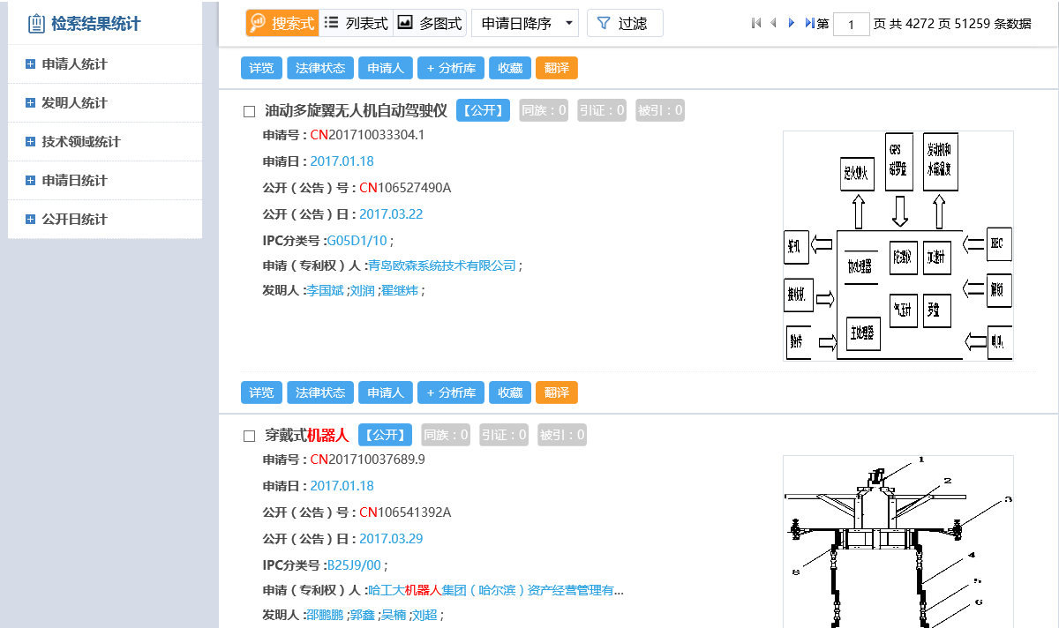
检索结果界面

Slide 57
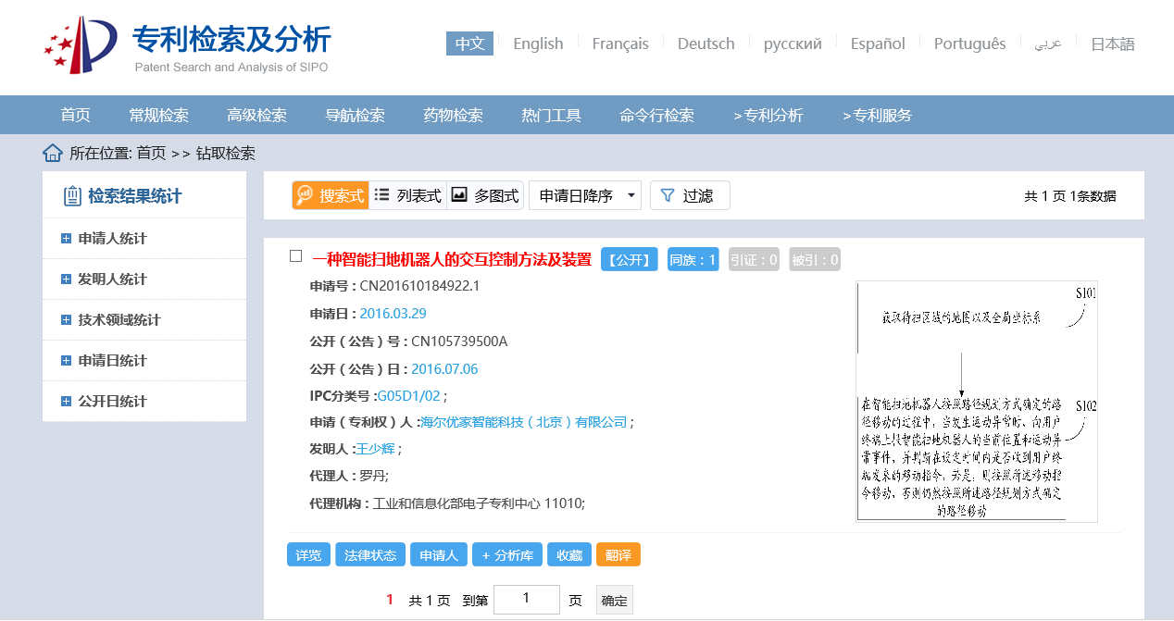
详细记录格式

Slide 58
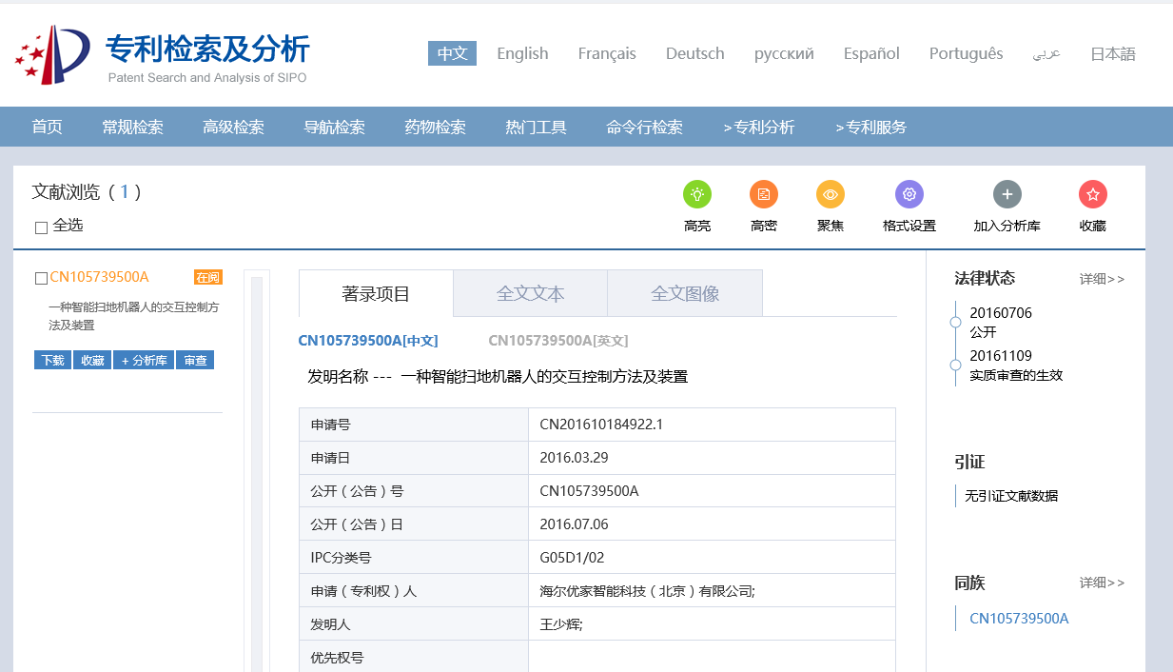
查看详细著录项

Slide 59
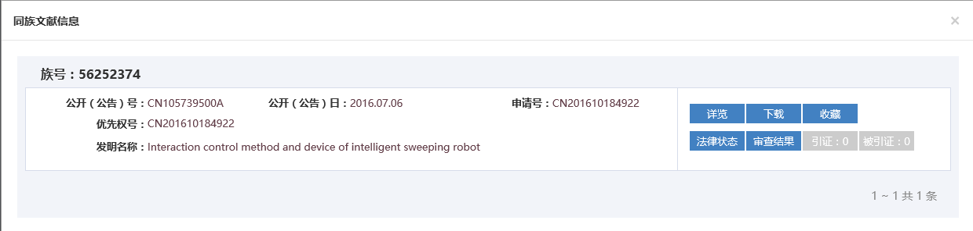
同族专利信息

Slide 60
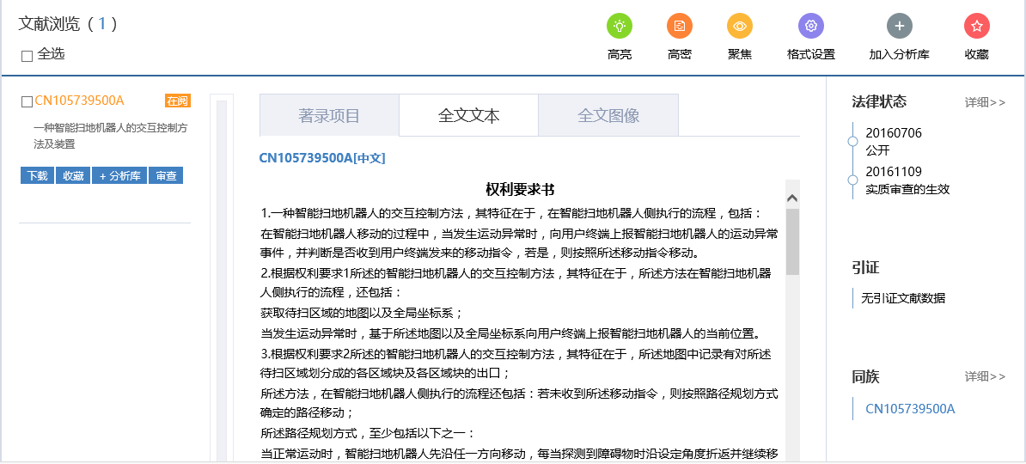
全文文本

Slide 61
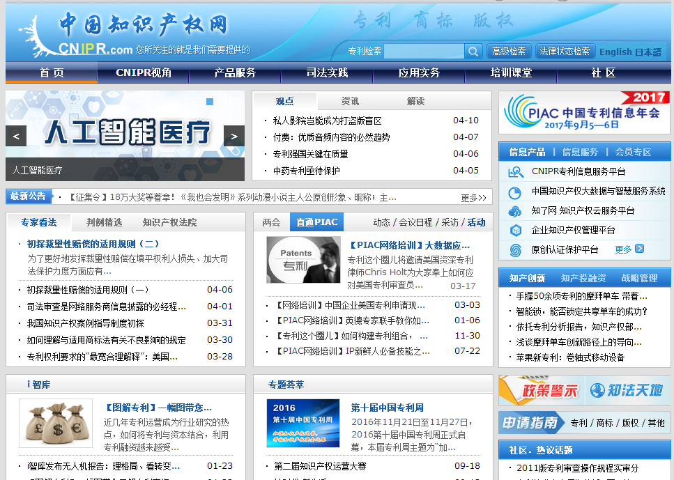
中国知识产权网 http://www.cnipr.com/

Slide 62
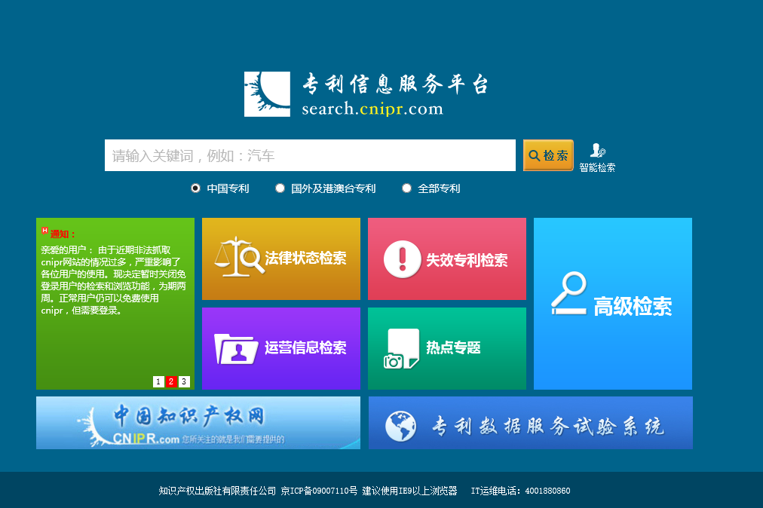
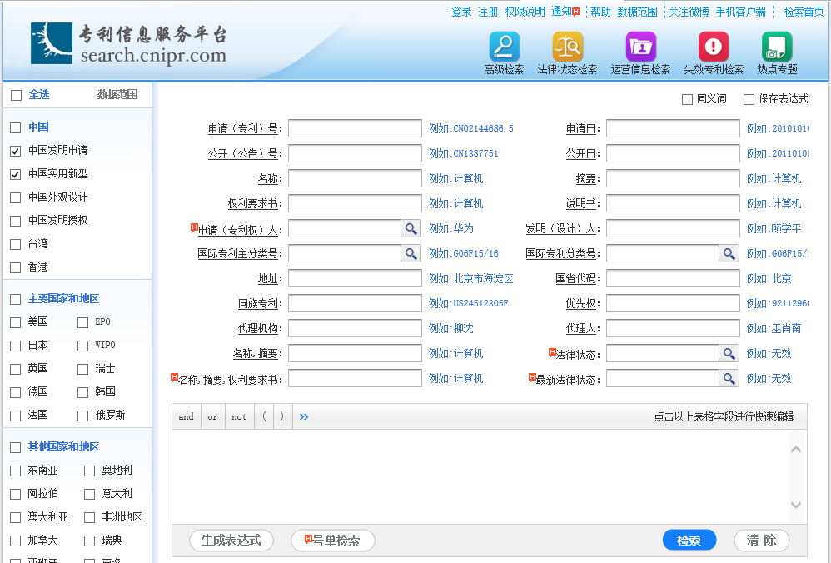
高级检索

Slide 63
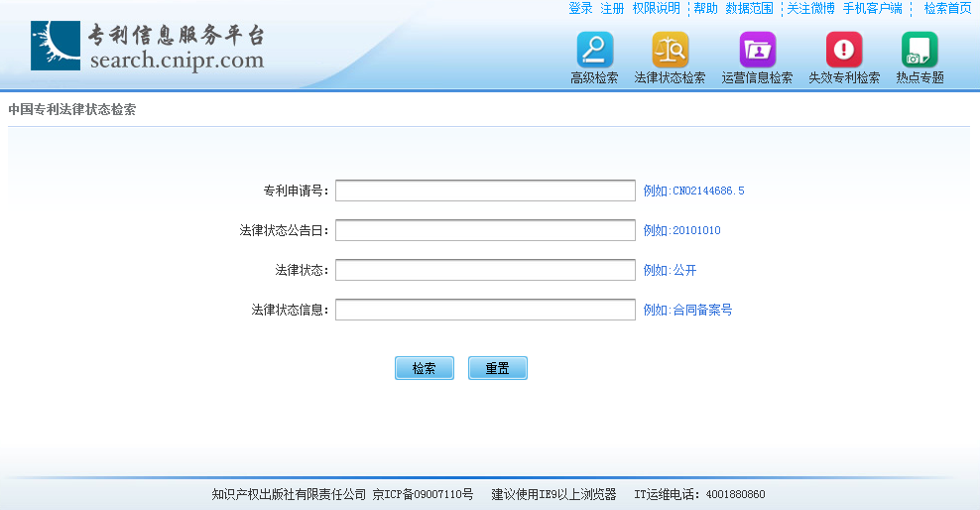
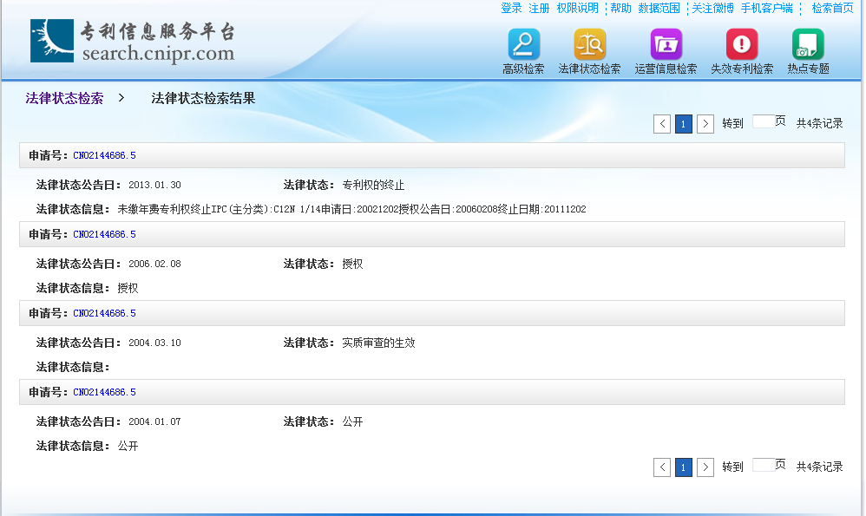
法律状态检索

Slide 64
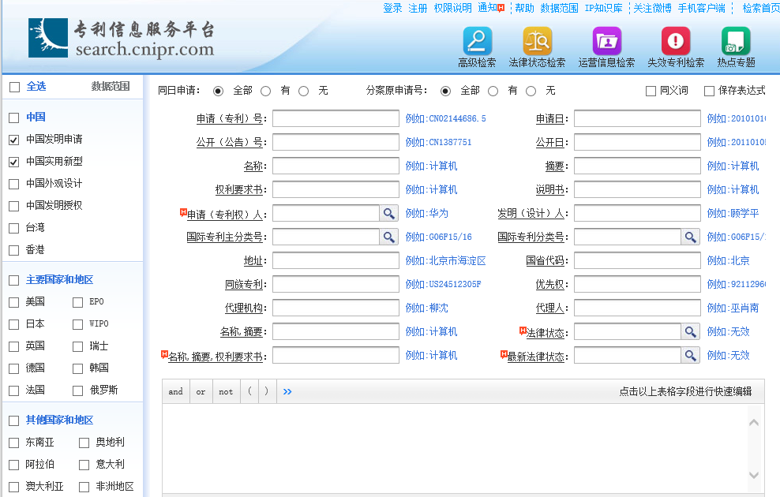
高级检索界面

Slide 65
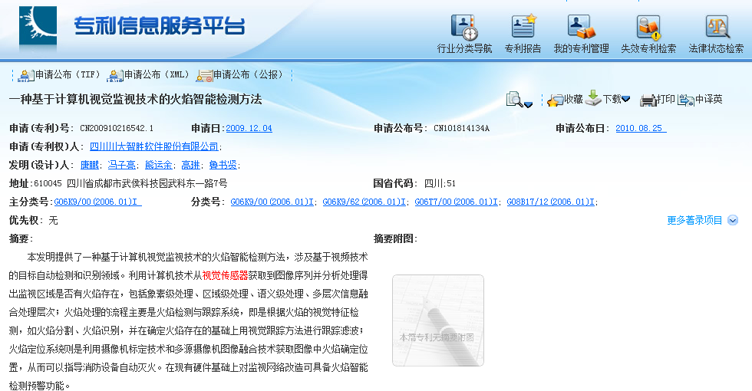
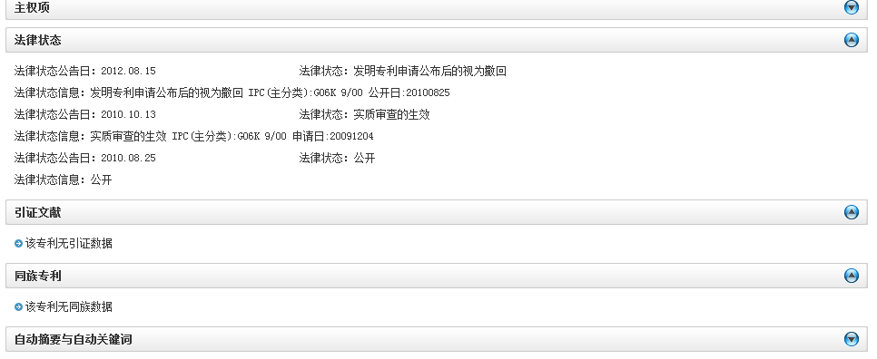
详细记录信息

Slide 66
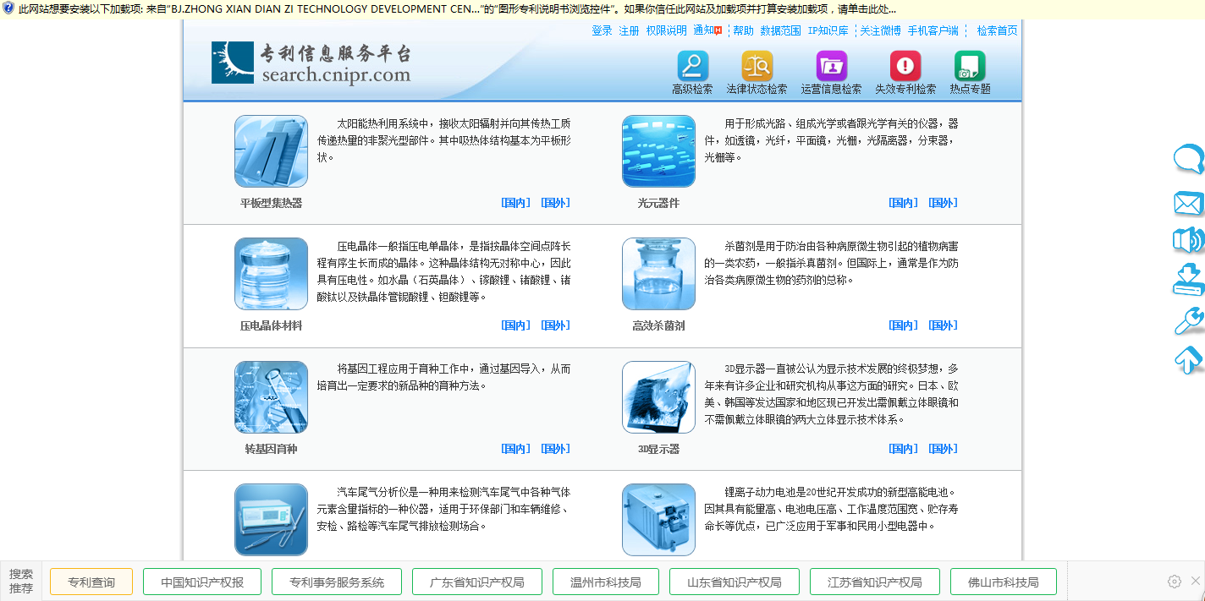
热点专题浏览

Slide 67
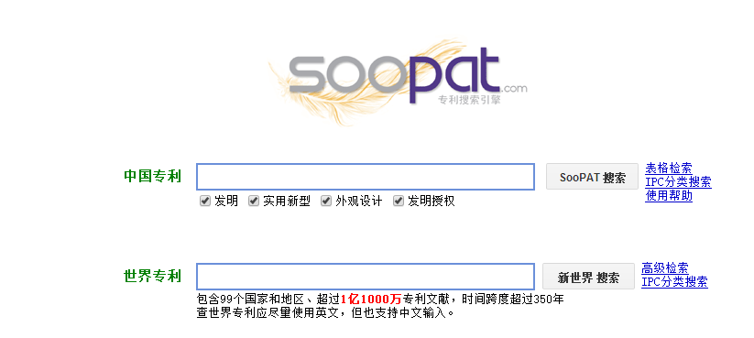
SOOPAT（www.soopat.com）
免费功能：可检索、可浏览收费功能：下载、分析

Slide 68
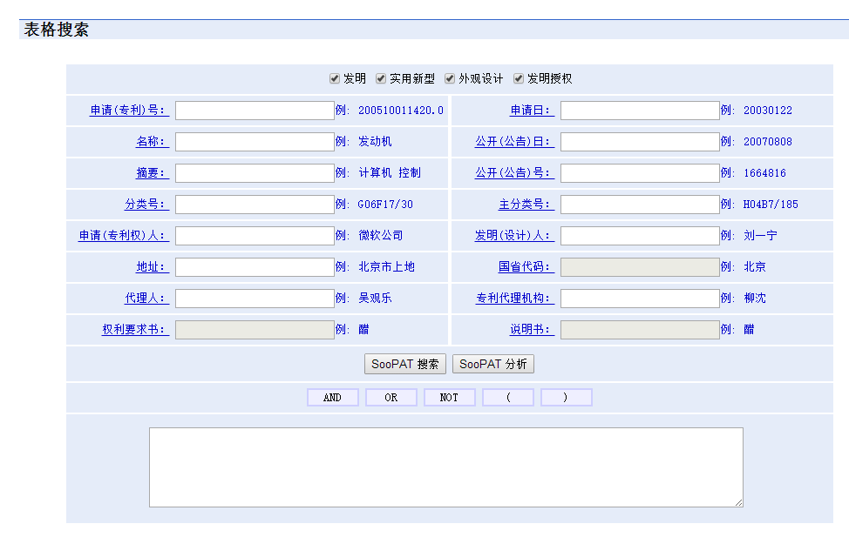
表格检索

Slide 69
检索技术
逻辑运算
SooPAT 支持AND、OR、NOT以及()的逻辑运算，以空格间隔默认为AND关系。 举例： MC:塑料 AND FMR:许 表示查询专利名称包含“塑料”，且发明人包含“许”的专利。 MC:塑料 AND ( FMR:许 OR FMR:刘) 表示搜索名称中包含“塑料”，且发明人中包含“许”或“刘”的专利。

Slide 70
缺省符"*"
申请号、公开日期、公开号、分类号、主分类号、申请日期这六个字段中查询时，可使用缺省符"*"进行模糊搜索。举例： GKRQ:(200601) 表示查询公开日期在“2006年1月”的所有专利。 FLH:(A61B) 表示查询“A61B”分类号小类下的所有专利。

Slide 71
字段限定
如果需要将查询词限定在某一字段内，可在这个查询词前加上以下的字段限定符，注意，字段后用英文冒号: SQH:申请号 SQRQ:申请日期 MC:专利名称 ZY:摘要 。。。。。。

Slide 72
时间范围查询
申请日、公开日可支持时间范围查询 [开始值 TO 结束值]。 举例： SQRQ:[2005 TO 2006] 表示查询申请日期在2005年与2006年之间的所有专利。

Slide 73
5、如何检索专利文献
国外专利文献检索:
Derwent Innovations Index德温特专利索引
欧洲专利局专利信息网
美国专利数据库

Slide 74
Derwent Innovations Index德温特专利索引
整合Derwent 最著名的World Patent Index ® （世界专利索引） 与Patent Citation Index ® （专利引文索引）
全面的专利文献收录，综合检索世界各国的专利文献
丰富的专利情报加工经验，系统、严格的规范整理
高附加值的专利文献标引与索引
强大的检索途径和面向用户的检索辅助工具
克服以往专利检索中遇到的困难

Slide 75
Derwent Innovations Index的收录范围
收录来自世界40多个专利机构的2千多万个基本发明专利，4千多万个专利，数据可回溯至1963年。
每周更新，每周增加来自47个专利机构的2万5千多个专利。
分为Chemical Section, Electrical & Electronic Section, Engineering Section三部分，为研究人员提供世界范围内的化学、电子电气以及工程技术领域内综合全面的发明信息。

Slide 76
Derwent Innovations Index：高价值的标引
Descriptive Titles ——描述性的标题
Descriptive Abstract ——描述性的摘要
Patent Family Records——专利同族全记录
Patent Assignee Codes ——公司代码
Derwent Classification——德温特分类号
Manual Codes ——德温特手工代码
Patent Citation——专利引证

Slide 77
描述性的题目与摘要
专利文献所具有的法律性质，以及专利申请人为了有效地保护其发明创造，在专利文献中往往会用一些上位、繁复晦涩的术语（或法律术语），与一般科技论文中的通用技术用词不同，因此用习惯的常用词检索时，很难找全相关的技术专利文献，了解某项技术的全貌。
Derwent的技术专家会用通俗的语言按照技术人员平常用词、行文的习惯重新用英文书写每一篇文献的标题和摘要，重新书写标题、摘要后即使用习惯的常用词进行检索，也不会有问题。

Slide 78
统一语言——翻译为英语
Derwent 翻译所有英语以外的其他语种出版的专利文献，对于克服语言障碍，了解世界各国的科技进展非常有用。
比如：日本每周公布4000件专利，全部是日语， Derwent 的研究人员将其第一页翻译成英文并编制英文索引与摘要

Slide 79
专利同族
由于专利保护的地域性，为在更多的国家实现专利保护，需要多国申请，也造成相同的技术文献多次重复出版
Derwent 会将同族专利合并成一条记录，在同一条记录页里会列出同族专利中不同国家授予给同一项技术的不同的专利号，从而对某一个具体专利的全球专利授权情况一目了然。另外，对于非英文/中文的专利，可以通过同族专利的记录，找到同一项技术的英文专利，了解技术细节
DII中专利家族的规模大小，会反映出某一项技术的重要程度；同时，专利家族的区域分布情况可以反映出专利权属机构的市场发展计划；这种区域分布的变化，也可以反映出专利权属机构市场战略的改变

Slide 80
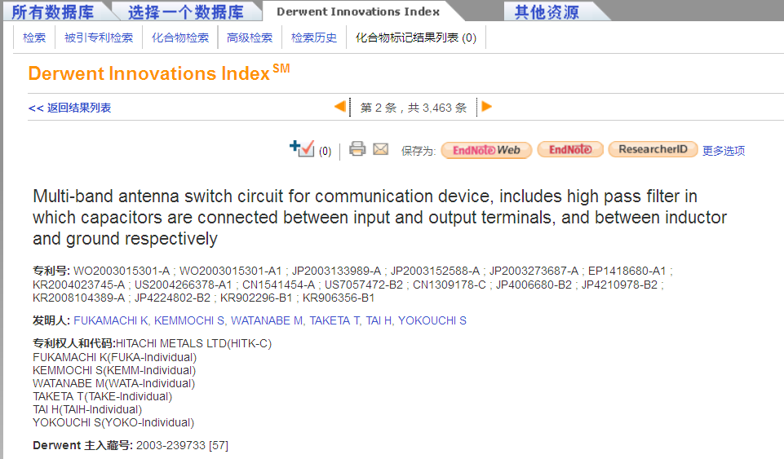
同族专利
不同国家授予给同一项技术发明的不同的专利号，DII将其合并在一个记录页中，聚成同族专利

Slide 81
Derwent手工代码（Manual code）
比德温特分类代码更为详细：相当于广义的叙词表
根据专利文献的文摘和全文对发明的应用和发明的重要特点进行标引
提高检索的全面性和准确性
标引的一致性很高
适应于科研人员的习惯和应用
直接提供手工代码的检索辅助工具

Slide 82
例：要查找一种装置，在照像机上可以根据用户眼睛凝视的方向自动对物体定位（自动聚焦）
关键词： 很难选择描述
(camera And video) or camcorder Focusing Or autofocusing Or view Or rangefinder Eye Direction
利用德温特手工代码的帮助：
W04-M01C (AUTO)FOCUSING, ZOOMING, LENSES FOR TV CAMERA, SHUTTERS, FILTERS
W04-M01C(所有与录像机测距和聚焦有关的记录）

Slide 83
Derwent Innovations Index：检索
Search 检索
Cited Patent Search 被引专利检索
Compound Search 化学信息检索
Advanced Search 高级检索same

Slide 84
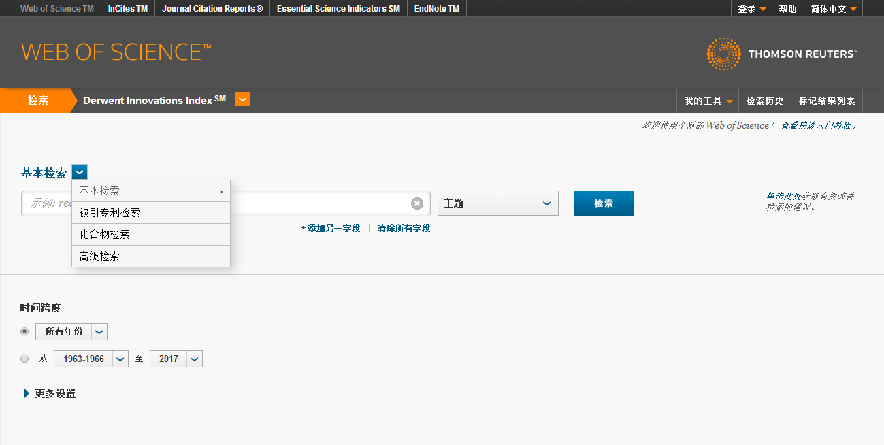
检索界面

Slide 85
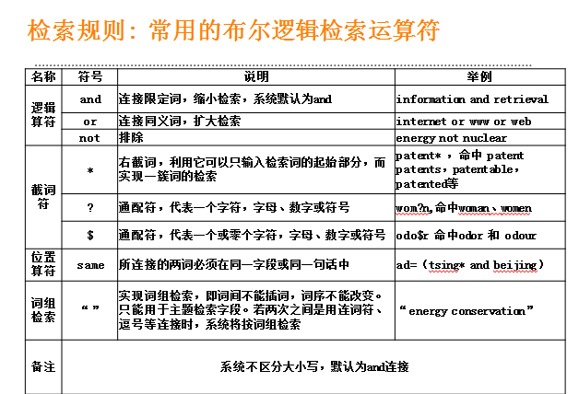
Same

Slide 86
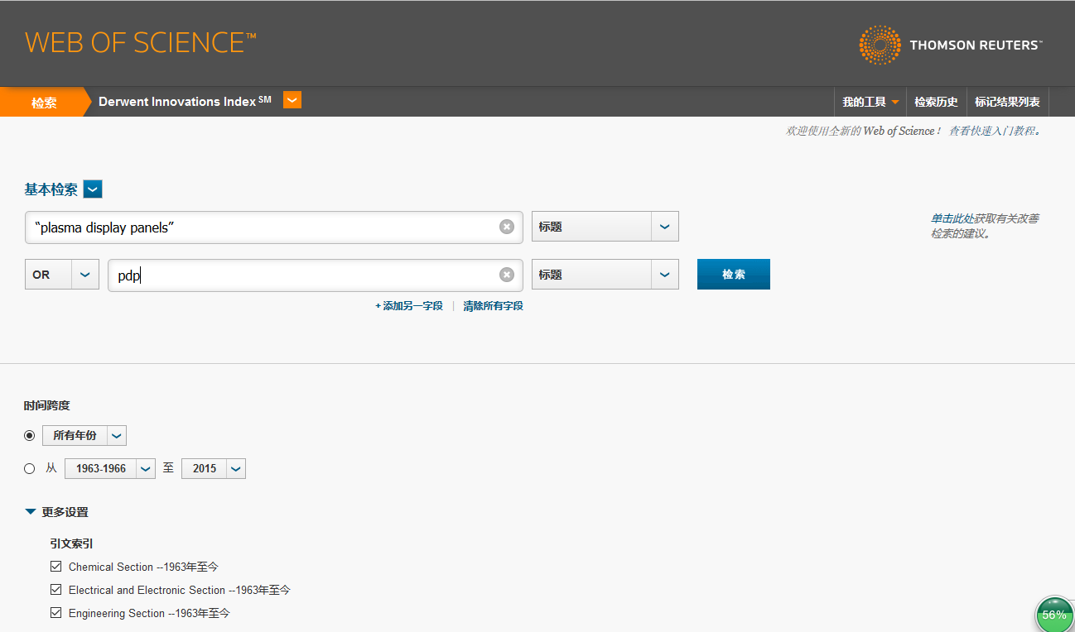
例：查找等离子平板显示装置的专利plasma display panels

Slide 87

检索结果

Slide 88


详细记录
同族专利

Slide 89


排序
按不同方式精简检索结果

Slide 90
可供分析的字段
专利权人名称
专利权人代码
发明人
国际专利分类号
德温特分类代码
德温特手工代码

Slide 91

通过分析了解德温特手工代码

Slide 92

分析检索结果,了解该专利的核心拥有者
选择分析的字段
选择显示的集合数
标记感兴趣的集合
分析结果可以保存起来在其它软件中使用
浏览感兴趣的集合或将不需要的记录去除

Slide 93
被引专利检索
许多专利发明人在提交专利申请说明书时，会列出自己发明过程中所参考过的论文及已有专利；同时有的专利授予机构的专利审核员也会列出自己审核某一项专利授予权过程中所参考过的文献及已有专利。DII中会有专门的链接，显示这些有关某一项专利的参考文献及参考专利情况（来自于发明者和专利审核员的）
同时，DII中还会有Citing Patent的链接，显示某一项专利发明以来，被哪些专利引用过
借助专利与专利间，以及专利与论文间的引用与被引用关系，可以揭示出一项专利的理论、技术起源。并且利用Citing Patent 的链接，可以迅速追踪到一项技术自诞生以来，最新的进展情况。

Slide 94

被引参考文献检索界面

Slide 95




Slide 96
案例 如何使用关键词和分类号检索专利信息?
TD-SCDMA
Time division-synchronous code division multiple access

Slide 97

初次小范围检索

Slide 98

检索结果

Slide 99

IPC分类

Slide 100

德温特手工代码

Slide 101

调整策略，再次检索

Slide 102

检索结果

Slide 103
案例 怎样发现某个领域中的核心技术？
如何判断核心专利?
一般来说，现在的技术都是在已有技术上发展而来的。如果一篇专利被后续的专利引证次数越多，在一定程度上可以认为这项技术对后续的影响力越大。因此我们可以通过统计检索结果中被引用次数来找出核心专利。
另外,我们可以根据同族专利的大小来寻找核心专利

Slide 104

了解核心专利

Slide 105

利用被引频次了解核心专利

Slide 106

利用同族专利了解核心专利

Slide 107

案例 怎样查找某国外公司的技术是否在中国申请保护?

Slide 108

检索结果

Slide 109
esp@cenet欧专局专利检索
esp@cenet是Europes network of patent databases(esp@cenet.network tosearch)的简称，是欧洲专利局（The European Patent Organization,EPO）和其18个成员国的国家专利局提供的基于WEB 的网上免费专利信息数据库检索系统。该系统可提供对世界50多个国家专利信息的网上免费检索，大多数国家的专利数据可追溯自20世纪70年代，但每个国家可检索专利信息的详细程度和覆盖年限并不完全相同，有些国家、地区、组织的专利可检索到全文，有些国家的专利可检索到文摘，而有些国家的专利则只能检索到题录。因此esp@cenet已成为对国外专利信息进行系统性检索的很好的工具。

Slide 110

欧洲专利局专利信息网
http://worldwide.espacenet.com/

Slide 111

中文检索界面

Slide 112

高级检索界面

Slide 113
检索提示
布尔逻辑运算符符AND、OR或NOT，每个输入框中最多可输入三个运算符
缺省运算符
标题和摘要字段，缺省运算符为AND
公开号，公开日，申请号和优先权号字段，缺省运算符为OR
发明人和申请人字段，缺省运算符为AND
ECLA和IPC字段，缺省运算符为AND
使用两个或两个以上字段同时检索时，强制运算符为AND

Slide 114
检索提示
每一字段最多10个检索词
公开日范围可以用下列格式之一输入：
2000:2002，2000,2002，或”2000 2002
人名由姓和名组成。机构名由包含该机构名称的字组成，输入时应包含引号。搜索字数上限为十个字。

Slide 115
检索提示
通配符
* - 代表无限截词
? - 代表无或一个字符
# - 只代表一个字符
特殊规定：
通配符后不能跟字符（colo?r 为非法）
通配符只能用在"标题 "，"文摘 "，"发明人 "或"申请人 "字段中
?或#符号前必须至少有两个字符（例如co? 或pa#）。最多允许使用三个截断符号（例如ca??? 将检索call, cart, card, care, cable等）。
如果?或#符号前有三个或三个以上字符，最多允许使用七个截断符。
*号前必须至少有三个字符（co* 为非法）。
当在"申请号 "，"优先权号 "，和"公开号 "字段中检索时，您只须在该号码字段中输入国别代码（如 GB），即可检索所有具有特定国别代码的文献。
在 欧洲专利分类字段中，您只可在IPC完整分类符后使用 *号（如B65D81/32*）。

Slide 117
美国专利商标局http://www.uspto.gov
美国专利商标局网站是美国专利商标局建立的政府性官方网站，该网站向公众提供全方位的专利信息服务。美国专利商标局已将1790年以来的美国各种专利的数据在其政府网站上免费提供给世界上的公众查询。该网站针对不同信息用户设置了：专利授权数据库、专利申请公布数据库、法律状态检索、专利权转移检索、专利基因序列表检索、撤回专利检索、延长专利保护期检索、专利公报检索及专利分类等。

Slide 118

美国专利与商标局网站

Slide 119

专利检索界面

Slide 120

专利检索界面
公布数据库（Published Applications）
法律状态检索（Patent Application Information Retrieval）
专利权转移检索（Patent Assignment Database）

Slide 121

专利全文与专利图像数据库（已授权）

Slide 122
词组检索：当用户的检索需求是一个由多单词组成的词组时，利用双引号（“ ”）加在词组两端进行限制，从而保证检索结果的准确性。如查询“Vaccum cleaner”（真空吸尘器），则必须在该词组两端加上双引号“Vaccum cleaner” 进行检索。
截词算符：系统提供一种右截断截词检索方式，利用检索词右端的“$”符号来检索该词根的所有词汇，如检索telephone$，则表示检索所有以telepone为首的词，扩大了检索范围，简略了同义词频繁输入的麻烦。但必须注意，词根不能太短（不少于四个字母），如tele$可能会造成大量的误检，同时，对于加了““””号的词组检索，不能利用截词算符，如”fuel inject$”是错误的，将不能检出任何专利文献。

Slide 123

快速检索界面

Slide 124

高级检索界面

Slide 125
标准
1、标准文献基础知识
2、国内外标准文献的分类
3、标准文献的检索

Slide 126
标准文献基础知识
什么是标准？
标准是对重复性事物和概念所做的统一规定。它以科学、技术和实践经验的综合成果为基础，经有关方面协商一致，由主管机构批准，以特定形式发布，作为共同遵守的准则和依据。

Slide 127
标准文献的特点
标准是由权威机构制定和颁布的；
标准文件都有标准号，标准号的组成是：“标准代号+顺序号+颁布年份”；
标准具有一定的法律约束力，它有生效、未生效、试行和失效之分；
以单行本形式发行，一项标准一册；
标准文献采用专门的技术分类体系。

Slide 128
标准文献的作用
通过标准文献可了解各国经济政策、技术政策、生产水平、资源状况和标准水平；
在科研、工程设计、工业生产、企业管理、技术转让、商品流通中，采用标准化的概念、术语、符号等有助于克服技术交流的障碍；
是鉴定工程质量、校验产品、控制指标和统一试验方法的技术依据；
可以简化设计、缩短时间、节省人力、减少不必要的试验、计算，能够保证质量、减少成本；
进口设备可按标准文献进行装备、维修配制某些零件；
有利于企业或生产机构经营管理活动的统一化、制度化、科学化和文明化。

Slide 129
标准的类型▬▬按标准的使用范围划分
国际标准：国际标准化组织(ISO)标准、国际电工委员会（IEC）标准
区域标准：全欧标准（EN）
国家标准：我国国家标准(GB)、美国国家标准(ANSI)
行业（专业）标准：美国石油学会标准（API）
地方标准：江苏省地方标准（DB32）
企业标准：美国波音飞机公司标准(BAC)

Slide 130
标准的类型▬▬按执行程序划分
强制性标准：具有法律效力、必须遵守的标准。
推荐性标准：由制定和颁布标准的机构建议优先遵守的标准。
试行标准：指内容不够成熟，尚有待在使用实践中进一步修订、完善的标准

Slide 131
中国标准
国家标准号：
标准代号+发布顺序号+制定或修订年代号
例如：GB 175-2007
GB/T 10421-2002
GB/Z 6829-2008

Slide 132
中国标准
行业标准号：
行业标准代号+发布顺序号+制定或修订年代号
例如：JC 214-1991

Slide 133
中国标准
地方标准号：
DB+省（自治区、直辖市）行政区代码前二位+顺序号+制定或修订年份
例如：DB37/T 532-2005（山东地方推荐标准）
企业标准：
Q/企业代号+顺序号+制定或修改年份
例如：Q/CG35-1999

Slide 134
国际标准
国际标准包括国际标准化组织(ISO)和国际电工委员会(IEC)制订的标准，及其国际标准化组织认可的其它27个国际组织制订的一些标准。

Slide 135
国际标准组织(27个)
国际电信联盟（ITU） 国际标准化组织（ISO） 国际电工委员会（IEC） 国际计量局（BIPM） 世界知识产权组织（WIPO） 世界卫生组织（WHO） 联合国科教文组织（UNESCO） 国际铁路联盟（UIC） 国际葡萄与葡萄酒局（OIV） 国际法制计量组织（OIML） 国际兽疾局（OIE） 国际橄榄油理事会（IOOC） 国际海事组织（IMO） 国际劳工组织（ILO） | 国际制冷学会（IIR ） 国际签书馆协会和学会联合会(IFLA） 国际乳制品联合会（IDF） 国际辐射单位和测量委员会（ICRU） 国际辐射防护委员会（ICRP） 国际民航组织（ICAO） 国际航空运输协会（IATA） 国际原子能机构（IAEA） 国际无线电干扰特别委员会（CISPR） 国际照明委员会（CIE） 关税合作理事会（CCC） 食品法典委员会（CAC） 国际人造纤维标准化局（BISFA）

Slide 136
国际标准号
标准号：标准代号＋顺序号＋年份
例如：ISO标准：ISO3347-1976
国际电工委员会标准：IEC230-1966

Slide 137
国际标准分类法ICS
1992年，国际标准化组织情报委员会推出了国际标准分类法(International Classification for Standards)。
ICS设41个大类，387个二级类，789个三级类。
每一大类以2位数字表示；二级类以3位数字表示；三级类以2位数字表示，各级类号之间用一个小圆点隔开。
国际标准分类举例：
一级类 43 道路车辆工程
二级类 43.040 道路车辆系统
三级类 43.040.20 照明与信号设备

Slide 138
其他国家标准号
美国国家标准：ANSI+分类号+小数点+序号+年份
如：ANSI K61 . 1-81
日本工业标准：JIS+字母类号+数字类号+标准序号+年份
如：JIS D 68 02-90
英国国家标准：BS+顺序号+分册号+年份
如：BS 6912 pt.2-93
德国国家标准：DIN+顺序号+年份
如：DIN13208-85
法国国家标准：NF+字母类号+数字小类号+顺序号+年份
如：NF A 45313-1984

Slide 139
国外其它主要标准代号举例

Slide 140
国内网络标准信息资源及检索
“万方数据资源系统”国内外标准数据库
“CNKI中国知网”标准数据库
中国标准服务网http://www.cssn.net.cn
标准分享网http://www.bzfxw.com/

Slide 141





Slide 142

中国标准服务网http://www.cssn.net.cn

Slide 143

高级检索界面

Slide 144




Slide 145
标准分享网http://www.bzfxw.com/
中国标准分享网是行业标准免费下载站|网站成立于2007年，主要提供国内外标准，石油.化工，机械.建筑.电力等行业的技术，书籍资料免费下载。网站成立以来受到了众多网友的欢迎 发展至今已成为网友下载行业标准资料的首选网站。 分享是一种快乐！

Slide 146


Slide 147


Slide 148
ASTM（材料学会标准检索）
ASTM Standards Collection产业标准：
收录130多个领域 ASTM 的12,000现行标准，28,500历史标准，12,300红线标准（提供快捷途径了解某一现行ASTM标准与其前一个版本相比做了哪些调整的PDF文档），1,000废除标准。每年超过三分之一的标准会被更新。在2008年的统计下，己增加230新标准，1,984重新修订标准，1,085再次核定标准及81个废除标准。

Slide 149

授权界面

Slide 150

标准检索界面

Slide 151
美国电气电子工程师学会（Institute of Electrical and Electronics Engineers-IEEE ）。
IEEE于1963年美国电气工程师学会(AIEE)和美国无线电工程师学会(IRE)合并而成，是美国规模最大的专业学会。它由大约十七万名从事电气工程、电子和有关领域的专业人员组成，分设十个地区和206个地方分会，设有31个技术委员会。 IEEE的标准制定内容有：电气与电子设备、试验方法、原器件、符号、定义以及测试方法等。

Slide 152
美国机械工程师协会 （American Society of Mechanical Engineers--ASME） 。
美国保险商实验所 （Underwriters Laboratories -UL）主要制定安全标准 。
英国标准学会 （British Standards Institution -BSI）。
德国标准化学会 （Deutsches Institut fur Normung -DIN）。
(法国标准化学会 （Association Francaise de Normalisation -AFNOR）。

Slide 153
美国国家标准学会（American National Standards Institute: ANSI） 。
美国国家标准学会是非赢利性质的民间标准化团体，但它实 际上已成为美国国家标准化中心，美国各界标准化活动都围绕它进行。通过它，使政府有关系统和民间系统相互配合，起到了政 府和民间标准化系统之间的桥梁作用。
ANSI协调并指导美国全国的标准化活动，给标准制定、研究 和使用单位以帮助，提供国内外标准化情报。同时，又起着行政管理机关的作用。

